Slide 1
TIẾT 1

Slide 2


Slide 3
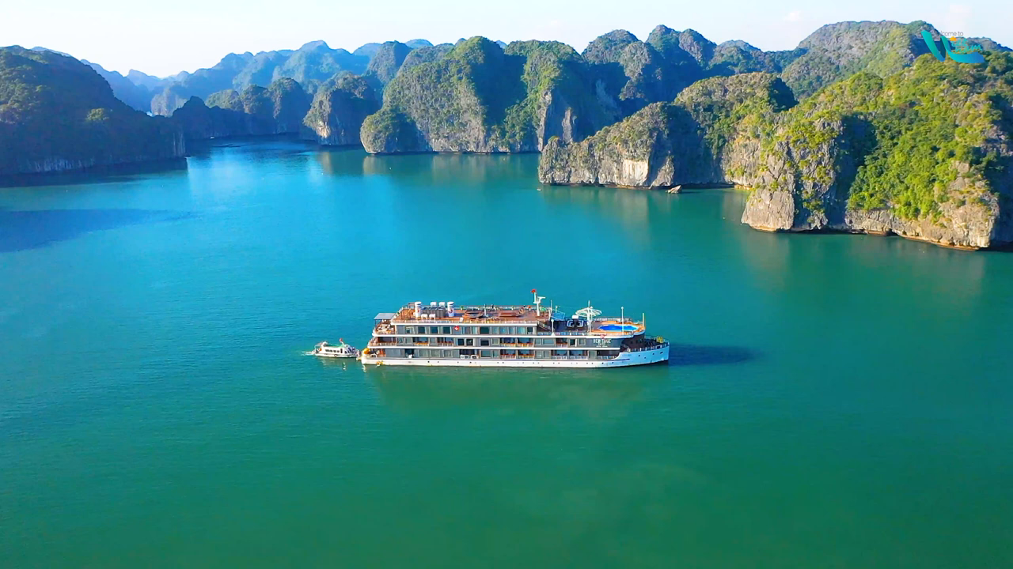

Slide 4


Em hãy giới thiệu cảnh đẹp vịnh Hạ Long.

Slide 5

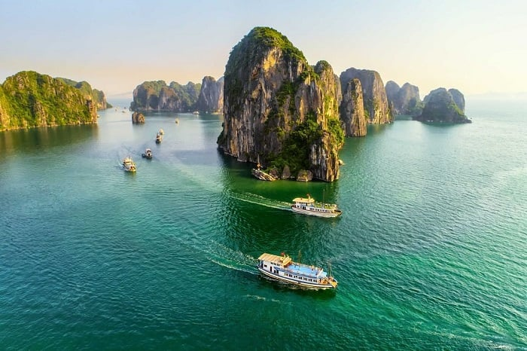
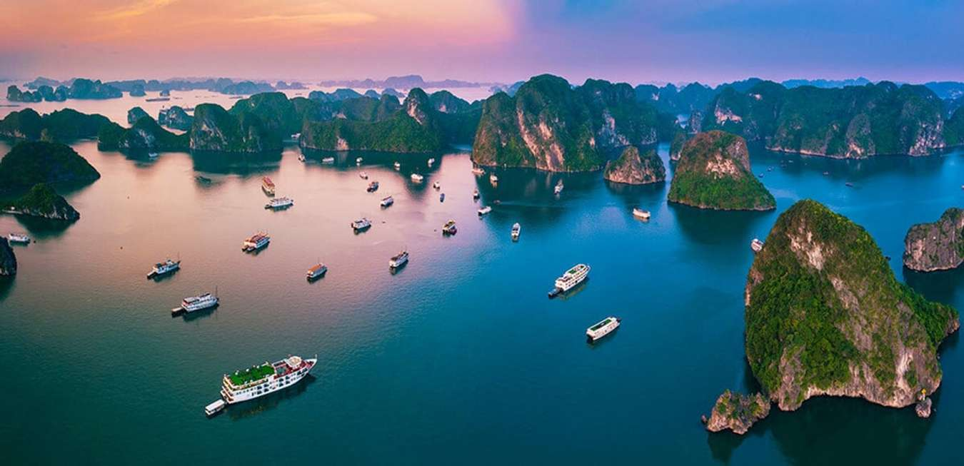
Quê hương Việt Nam chúng ta thật nhiều cảnh đẹp, phong phú. Mỗi nơi mang vẻ đẹp đặc trưng của từng vùng. Bài đọc “Những hòn đảo trên Vịnh Hạ Long” đã miêu tả vẻ đẹp kỳ thú của những hòn đảo, đầy sống động và có những câu chuyện sự tích huyền bí.

Slide 6


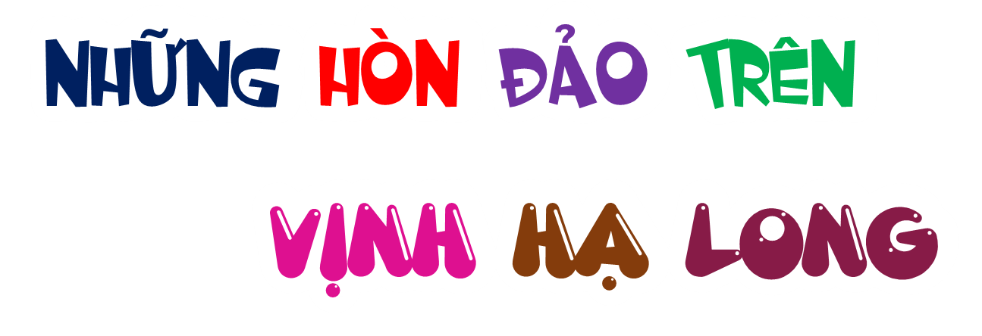

Notes:
Giới thiệu: Vịnh Hạ Long là một vịnh biển nổi tiếng của tỉnh Quảng Ninh nước ta. Có diện tích 1.553 km vuông, gần 2000 hòn đảo đá vôi lớn nhỏ với hình thù sinh động. Đây là một danh lam thắng cảnh đặc sắc, hùng vĩ, cách thủ đô Hà Nội khoảng 170 km về phía Đông Bắc. Vịnh Hạ Long có khoảng hơn 1600 đảo đá và hòn đảo nhỏ, các đảo này có hình dạng và kích thước đa dạng: hòn trống mái, con chó đá,… Vịnh Hạ Long được UNESCO ba lần vinh danh là Di sản thế giới về giá trị địa chất, địa mạo các năm 1994, 2000, 2023.

Slide 7

- Đọc đúng từ ngữ, câu, đoạn và toàn bộ bài Những hòn đảo trên vịnh Hạ Long. Biết đọc diễn cảm, phù hợp với nội dung; biết nhấn giọng ở những từ ngữ quan trọng, giàu sức gợi tả, gợi cảm, giúp người đọc cảm nhận được vẻ đẹp độc đáo của những hòn đảo trên vịnh Hạ Long.
- Nhận biết được nội dung chính của bài đọc: Bài đọc đã khắc hoạ lên một bức tranh Hạ Long với những hang đảo có vẻ đẹp kì thú, đầy sự sống động và những sự tích huyền bí.
- Cảm nhận được cách sử dụng những từ ngữ, hình ảnh, biện pháp so sánh, nhân hóa,… của tác giả trong việc miêu tả hình dáng, sự sắp xếp kì thú của những hòn đảo trên vịnh Hạ Long.

Slide 8


2024/9/1

Slide 9

Vịnh Hạ Long là thắng cảnh có một không hai của đất nước ta. Trên một diện tích hẹp, mọc lên hàng nghìn đảo nhấp nhô khuất khúc như rồng chầu, phượng múa.
Đảo có chỗ sừng sững, chạy dài như bức trường thành vững chãi, ngăn khơi với lộng, nối mặt biển với chân trời. Có chỗ đảo dàn ra thưa thớt, hòn này với hòn kia biệt lập, xa trông như quân cờ bày chon von trên mặt biển. Có chỗ đảo quần tụ lại, xúm xít như vạn chài lúc neo thuyền, phơi lưới.
Đảo của Hạ Long không phải là những núi đá buồn tẻ, đơn điệu mà mỗi hòn, mỗi dáng đều thấp thoáng hình ảnh của sự sống. Có hòn trông như đôi gà đang xoè cánh chọi nhau trên mặt nước (hòn Gà Chọi); có hòn bề thế như mái nhà (hòn Mái Nhà); có hòn chông chênh như con cóc ngồi bờ giếng (hòn Con Cóc), có hòn như ông lão trầm tĩnh ngồi câu cá (hòn Ông Lã Vọng),... Có nhiều hang đảo đẹp, như hang Bồ Nâu, hang Đầu Gỗ,... Mỗi hang đảo gắn với một sự tích huyền bí.
Ngắm Hạ Long với trăm nghìn đảo đá sừng sững, ta có cảm giác được chiêm ngưỡng một thế giới sống động đã trải qua hàng triệu năm hoá đá.
(Theo Thi Sảnh)

Slide 10


Bài đọc được chia làm mấy đoạn?
Bài đọc được chia làm 4 đoạn

Slide 11

1
Vịnh Hạ Long là thắng cảnh có một không hai của đất nước ta. Trên một diện tích hẹp, mọc lên hàng nghìn đảo nhấp nhô khuất khúc như rồng chầu, phượng múa.
Notes:
Giới thiệu bao quát về vịnh Hạ Long với rất nhiều hòn đảo được xếp đặt độc đáo.

Slide 12
2
Đảo có chỗ sừng sững, chạy dài như bức trường thành vững chãi, ngăn khơi với lộng, nối mặt biển với chân trời. Có chỗ đảo dàn ra thưa thớt, hòn này với hòn kia biệt lập, xa trông như quân cờ bày chon von trên mặt biển. Có chỗ đảo quần tụ lại, xúm xít như vạn chài lúc neo thuyền, phơi lưới.
3
Đảo của Hạ Long không phải là những núi đá buồn tẻ, đơn điệu mà mỗi hòn, mỗi dáng đều thấp thoáng hình ảnh của sự sống. Có hòn trông như đôi gà đang xoè cánh chọi nhau trên mặt nước (hòn Gà Chọi); có hòn bề thế như mái nhà (hòn Mái Nhà); có hòn chông chênh như con cóc ngồi bờ giếng (hòn Con Cóc), có hòn như ông lão trầm tĩnh ngồi câu cá (hòn Ông Lã Vọng),... Có nhiều hang đảo đẹp, như hang Bồ Nâu, hang Đầu Gỗ,... Mỗi hang đảo gắn với một sự tích huyền bí.
Notes:
Đoạn 2, 3: Miêu tả bao quát toàn cảnh trên vịnh Hạ Long và miêu tả hình dáng một số đảo có hình dáng đặc biệt

Slide 13
4
Ngắm Hạ Long với trăm nghìn đảo đá sừng sững, ta có cảm giác được chiêm ngưỡng một thế giới sống động đã trải qua hàng triệu năm hoá đá.
Notes:
Đoạn 4: Giới thiệu bao quát về vịnh Hạ Long với rất nhiều hòn đảo được xếp đặt độc đáo.

Slide 14




Luyện đọc từ khó:
ngăn khơi với lộng
phơi lưới
nối mặt biển với chân trời
Ông lão trầm tính
lúc neo thuyền

Slide 15
Luyện đọc câu dài:
Có chỗ đảo dàn ra thưa thớt, hòn này với hòn kia biệt lập, xa trông như quân cơ bày chon von trên mặt biển.”
Có hòn trông như đôi gà đang xòe cánh chọi nhau trên mặt nước (hòn Gà Chọi); có hòn bề thế như mái nhà (hòn Mái Nhà); có hòn chông chênh như con cóc ngồi bờ giếng (hòn Con Cóc), có hòn như ông lão trầm tĩnh ngồi câu cá (hòn Ông Lã Vọng)

Slide 16



khuất khúc
có nhiều đoạn quanh co, gấp khúc.
Chon von
trơ trọi ở trên cao, không có chỗ dựa chắc chắn.

Slide 17
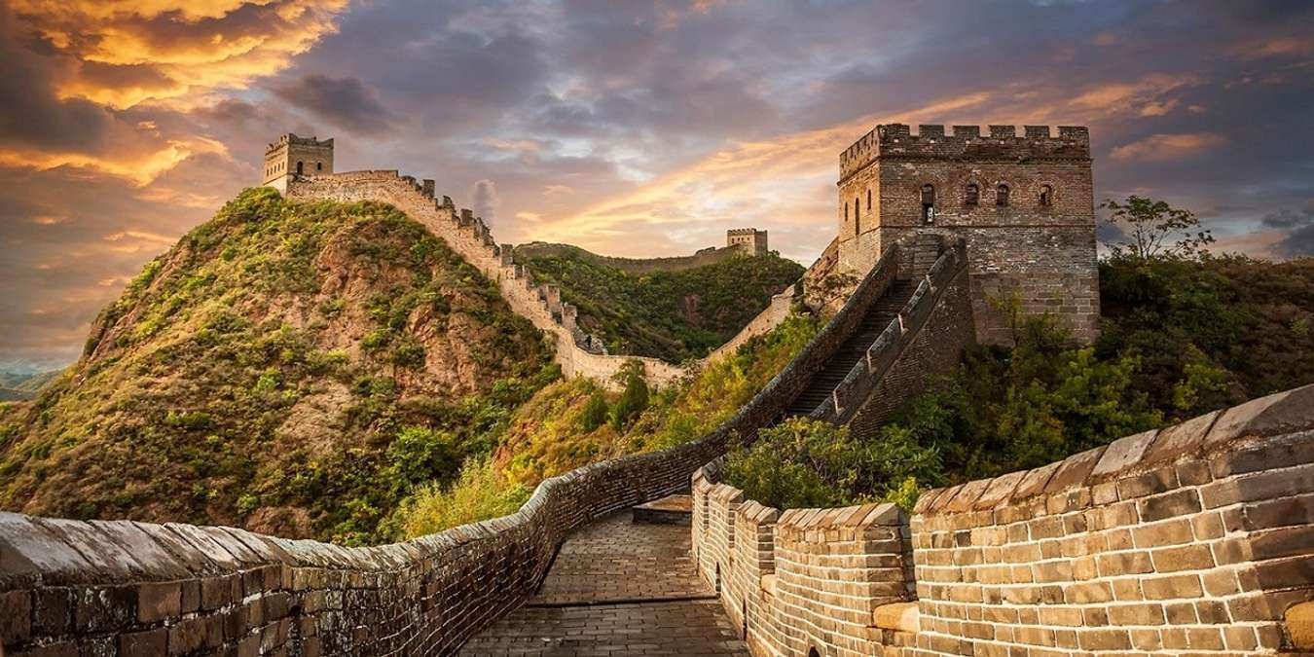
Trường thành
Bức thành dài và vững chắc. Khơi: vùng biển xa bờ.

Slide 18
Khơi
Vùng biển xa bờ
Lộng
Vùng biển gần bờ

Slide 19




Yêu cầu
Luyện đọc trong nhóm
Phân công đọc theo đoạn.
Tất cả thành viên đều đọc.
Tiêu chí đánh giá
Đọc đúng.
Đọc to, rõ.
Đọc ngắt, nghỉ đúng chỗ.

Slide 20


Slide 21


Trên một diện tích hẹp, mọc lên hàng nghìn đảo nhấp nhô, khuất khúc như rồng chầu, phượng múa.
1. Tìm câu văn miêu tả bao quát về đảo ở vịnh Hạ Long. Câu văn đó giúp em hình dung được những gì về vịnh Hạ Long?

Slide 22
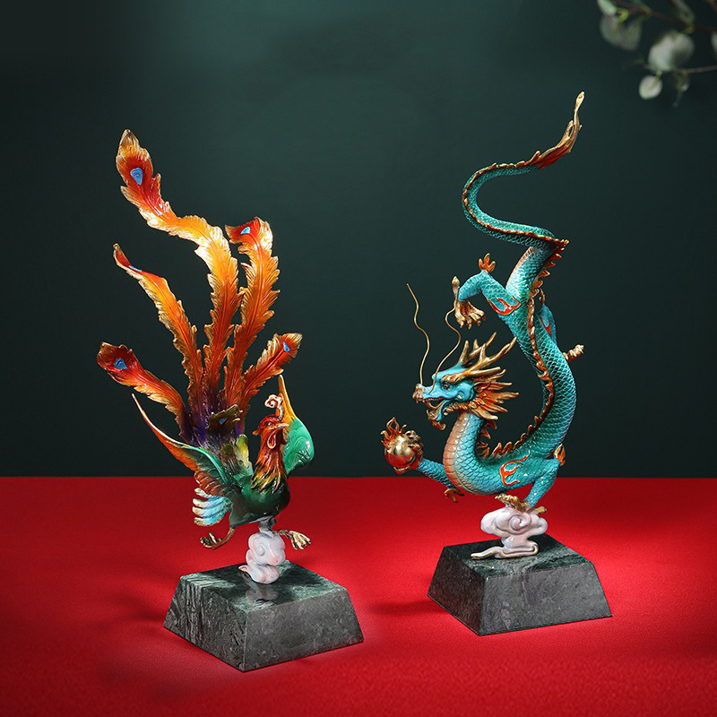
Em hiểu thế nào là “rồng chầu, phượng múa?
Rồng chầu chỉ con rồng ở thế đứng
hoặc ngồi tôn nghiêm, thể hiện sự uy nghiêm, quyền lực.
Phượng múa chỉ phượng hoàng uyển chuyển, lộng lẫy.
=> Hai hình ảnh thể hiện sự hoà quyện của sức mạnh và vẻ đẹp.

Slide 23

Đoạn 1: Giới thiệu bao quát về vịnh Hạ Long với rất nhiều hòn đảo được xếp đặt độc đáo.

Slide 24
2. Những hòn đảo ở Hạ Long được tạo hóa xếp đặt thú vị như thế nào? Bằng cách nào, tác giả giúp ta cảm nhận được điều đó?
Những hòn đảo ở Hạ Long được tạo hóa xếp đặt rất thú vị. Bằng biện pháp so sánh hoặc nhân hóa, tác giả đã giúp người đọc hình dung sự thú vị đó.

Slide 25
Trên một diện tích hẹp, mọc lên hàng nghìn đảo nhấp nhô, khuất khúc như rồng chầu, phượng múa.
Đảo có chỗ sừng sững, chạy dài như bức tường thành vững chãi, ngăn khơi với lộng, nối mặt biển với chân trời.
Có chỗ đảo dàn ra thưa thớt, hòn này với hòn kia biệt lập, xa trông như quân cờ bày chon von trên mặt biển.
Có chỗ đảo quần tụ lại, xúm xít như vạn chài lúc neo thuyền, phơi lưới.
SO SÁNH
SO SÁNH
NHÂN HÓA
SO SÁNH VÀ NHÂN HÓA

Slide 26
3. Dựa vào bài đọc, em hãy miêu tả hình dáng một số hòn đảo ở Hạ Long?
Có hòn chông chênh như con cóc ngồi bờ giếng (hòn Con Cóc)
Có hòn trông như đôi gà đang xòe cánh chọi nhau trên mặt nước (hòn Gà Chọi)
Có hòn như ông lão trầm tĩnh ngồi câu cá (hòn Ông Lã Vọng).
Notes:
Đảo của Hạ Long không phải là những núi đá buồn tẻ, đơn điệu mà mỗi hòn, mỗi dáng đều thấp thoáng hình ảnh của sự sống.
Tác giả sử dụng biện pháp gì để miêu tả hình dáng của một số hòn đảo?
BP điệp từ “có hòn” đồng thời sử dụng nhiều từ láy tượng hình giúp ta cảm nhận được sự sắp xếp thú vị của các hòn đảo ở Hạ Long.

Slide 27
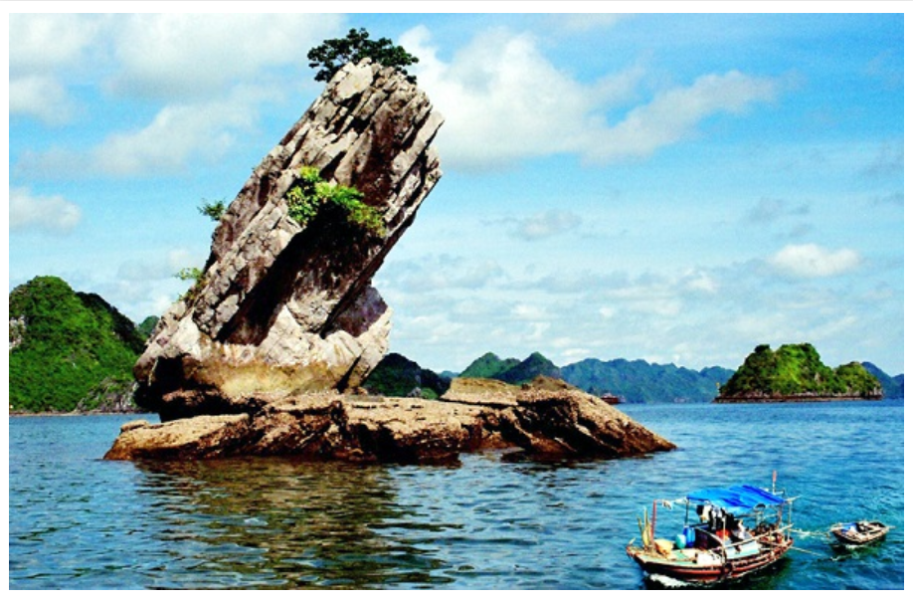
HÒN CON
CÓC
Notes:
Hòn Con Cóc
Hòn Con Cóc nằm cách cảng tàu du lịch Bãi Cháy khoảng 12 km về phía Đông Nam, trên Vùng vịnh Hạ Long. Đây là hòn núi đá rất đẹp có góc nghiêng và hình dáng như một con cóc ngồi xổm giữa biển nước, cao khoảng 9m. Mang hình một chú cóc đang ngồi đợi trời mưa giữa mênh mông biển khơi, hòn Con Cóc được xem là tuyệt tác của thiên nhiên cho vịnh Hạ Long.

Slide 28
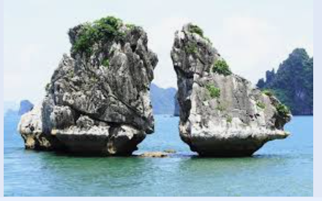
HÒN GÀ CHỌI
Notes:
Hòn Gà Chọi:
Là một trong những hòn đảo nổi tiếng trên vịnh Hạ Long, hòn Gà Chọi (hay đôi khi gọi là Hòn Trống Mái). Hòn có hình thù giống như một đôi gà, một trống, một mái, có chiều cao khoảng hơn 10m với chân thót lại ở tư thế rất chênh vênh. Hòn còn Là biểu tượng trên logo của vịnh Hạ Long.

Slide 29
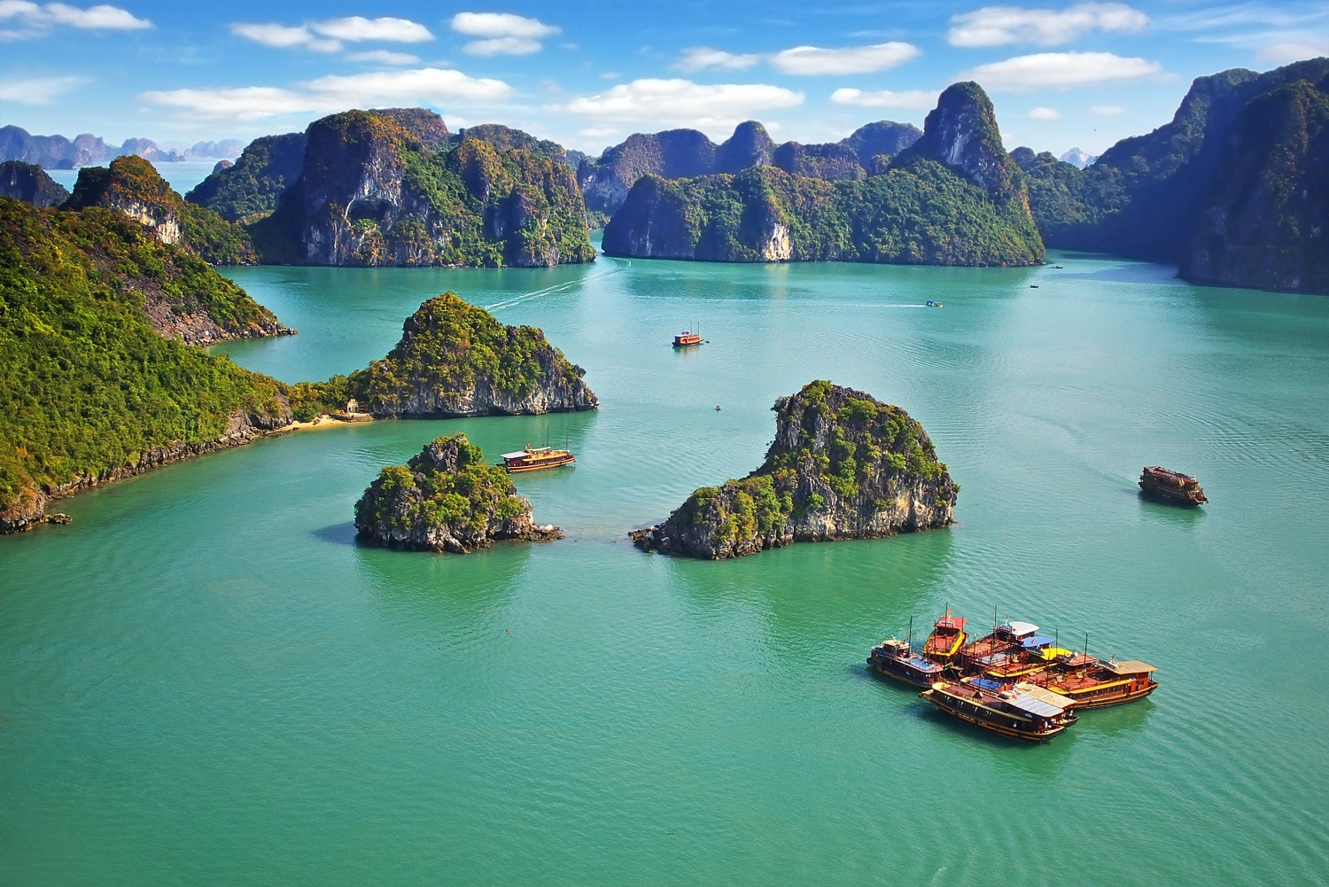
Đoạn 2, 3: Miêu tả bao quát toàn cảnh trên vịnh Hạ Long và hình dáng đặc biệt của một số hòn đảo.

Slide 30
4. Khi ngắm đảo ở vịnh Hạ Long, vì sao tác giả có cảm giác được “chiêm ngưỡng một thế giới sống động đã trải qua hàng triệu năm hóa đá”?
Khi ngắm đảo ở Hạ Long, tác giả có cảm giác được chiêm ngưỡng một thế giới sống động đã trải qua hàng triệu năm hóa đá vì hình dáng mỗi hòn đảo trên vịnh Hạ Long đều giống hình người hoặc vật quen thuộc (hình ảnh mái nhà, hình ảnh ông lão ngồi câu cá, hình con cóc, con gà, con rùa, con thiên nga,…). Những hòn đảo tụ họp lại bên nhau làm hiện lên thấp thoáng hình ảnh của sự sống là vậy.

Slide 31

Đoạn 4: Khẳng định Hạ Long là một bộ phận của non sông Việt Nam mà chúng ta yêu quý, bảo vệ, giữ gìn.

Slide 32
Chủ đề của bài Những hòn đảo trên vịnh Hạ Long là gì? Chọn đáp án đúng.
A. Vẻ đẹp kì thú của những hòn đảo trên vịnh Hạ Long
B. Sự thơ mộng, huyền bí của sóng nước Hạ Long
C. Sức cuốn hút của thiên nhiên Hạ Long đối với du khách
D. Những cảnh đẹp có một không hai của thiên nhiên
Notes:
GV chú ý đây là câu hỏi lựa chọn theo ý HS hoặc HS tự nêu ý kiến cá nhân, không có 1 đáp án duy nhất.

Slide 33

Bài đọc cho thấy vẻ kì thú của những hòn đảo trên vịnh Hạ Long. Mỗi hòn đảo lại mang một dáng hình, vẻ đẹp riêng và chúng được xếp đặt vô cùng đặc sắc. Qua bài đọc, ta càng thêm tự hào trước thắng cảnh của đất nước Việt Nam.
Notes:
Bài đọc đã khắc hoạ lên một bức tranh Hạ Long với những hang đảo có vẻ đẹp kì thú, đầy sự sống động và những sự tích huyền bí.

Slide 34
TIẾT 2

Slide 35
Luyện đọc
diễn cảm

Slide 36

Giọng đọc diễn cảm, chậm rãi, tình cảm; nhấn giọng ở những từ ngữ gợi vẻ đẹp kì thú của những hòn đảo trên vịnh Hạ Long.

Slide 37
3
Đảo của Hạ Long không phải là những núi đá buồn tẻ, đơn điệu mà mỗi hòn, mỗi dáng đều thấp thoáng hình ảnh của sự sống. Có hòn trông như đôi gà đang xoè cánh chọi nhau trên mặt nước (hòn Gà Chọi); có hòn bề thế như mái nhà (hòn Mái Nhà); có hòn chông chênh như con cóc ngồi bờ giếng (hòn Con Cóc), có hòn như ông lão trầm tĩnh ngồi câu cá (hòn Ông Lã Vọng),... Có nhiều hang đảo đẹp, như hang Bồ Nâu, hang Đầu Gỗ,... Mỗi hang đảo gắn với một sự tích huyền bí.

Slide 38
3
Đảo của Hạ Long không phải là những núi đá buồn tẻ, đơn điệu mà mỗi hòn, mỗi dáng đều thấp thoáng hình ảnh của sự sống. Có hòn trông như đôi gà đang xoè cánh chọi nhau trên mặt nước (hòn Gà Chọi); có hòn bề thế như mái nhà (hòn Mái Nhà); có hòn chông chênh như con cóc ngồi bờ giếng (hòn Con Cóc), có hòn như ông lão trầm tĩnh ngồi câu cá (hòn Ông Lã Vọng),... Có nhiều hang đảo đẹp, như hang Bồ Nâu, hang Đầu Gỗ,... Mỗi hang đảo gắn với một sự tích huyền bí.
Notes:
Vì sao cần phải nhấn giọng những từ ngữ đó? (Vì đây là những từ gợi tả hình ảnh của các sự vật nên cần nhấn giọng)

Slide 39

Notes:
GV gõ tên nhóm đọc hay nhất trên BÀI GIẢNG ĐANG TRÌNH CHIẾU luôn mà không cần phải thoát ra. (CLICK CHUỘT VÀO KHUNG VÀNG VÀ GÕ)

Slide 40


Slide 41
1. Nêu tác dụng của các từ ngữ sau trong việc miêu tả những hòn đảo trên vịnh Hạ Long.
nhấp nhô
sừng sững
thưa thớt
chon von
xúm xít
chông chênh
Các từ có âm đầu hoặc vần giống nhau, tạo sự độc đáo về âm điệu khi đọc, đồng thời các từ này đều giàu sức gợi tả, giúp người đọc hình dung được hình dáng, sự xếp đặt thú vị của các hòn đảo trên vịnh.
Notes:
GV yêu cầu HS giải thích nghĩa các từ ngữ:
- nhấp nhô: các hòn đảo nhô lên thụt xuống một cách liên tiếp.
- sừng sững: các hòn đảo to lớn, chắn ngang tầm nhìn con người.
- thưa thớt: các hòn đảo rất thưa, nơi có nơi không có đảo, chỗ nhiều chỗ ít đảo.
- chon von: các đảo trợ trọi ở trên cao, không có chỗ dựa chắc chắn trên biển.
- xúm xít: các hòn đảo tập trung lại rất nhiều.
- chông chênh: các hòn đảo trông không vững chãi, không ổn định, trông có thể đổ sập

Slide 42

2. Tìm trong các từ dưới đây những cặp từ đồng nghĩa.
ngắm nhìn
quần tụ
vững chắc
trẫm tĩnh
trầm lặng
vững chãi
quây quần
chiêm ngưỡng
Notes:
Thế nào là từ đồng nghĩa?

Slide 43
chiêm ngưỡng – ngắm nhìn
quây quần – quần tụ
trẫm tĩnh – trầm lặng
vững chãi – vững chắc
Notes:
Thế nào là từ đồng nghĩa?

Slide 44
3. Đặt câu với 1 cặp từ đồng nghĩa em tìm được ở bài tập 2.
Notes:
VD HS đặt câu:
Dân cư quần tụ đông đúc dọc hai bên bờ sông.
Cả gia đình quây quần bên nhau cùng thưởng thức bữa tối ấm cúng.
+ Khi đặt câu cần lưu ý gì?

Slide 45

Đọc bài và
trả lời câu hỏi.

